Slide 1
Taller estadísticas aplicada al análisis de datos de un proyecto de investigación Regresión Lineal
Dra. Nathalia Tejedor Flores
Jueves 3 de febrero 2022

Slide 2
Coeficiente de correlación de Pearson
Es una prueba estadística para analizar la relación entre dos variables medidas en un nivel por intervalos o de razón.
Se simboliza: r
Hipótesis a probar: correlacional, del tipo de “a mayor X, mayor Y”, “a mayor X, menor Y”, “altos valores en X están asociados con altos valores en Y”, “altos valores en X se asocian con bajos valores de Y”. La hipótesis de investigación señala que la correlación es significativa.
Variables: dos. La prueba en sí no considera a una como independiente y a otra como dependiente, ya que no evalúa la causalidad. La noción de causa-efecto (independiente-dependiente) es posible establecerla teóricamente, pero la prueba no asume dicha causalidad.
Interpretación:
El coeficiente r de Pearson puede variar de −1.00 a +1.00, donde: −1.00 = correlación negativa perfecta. (“A mayor X, menor Y”, de manera proporcional. Es decir, cada vez que X aumenta una unidad, Y disminuye siempre una cantidad constante). Esto también se aplica “a menor X, mayor Y”.

Slide 3
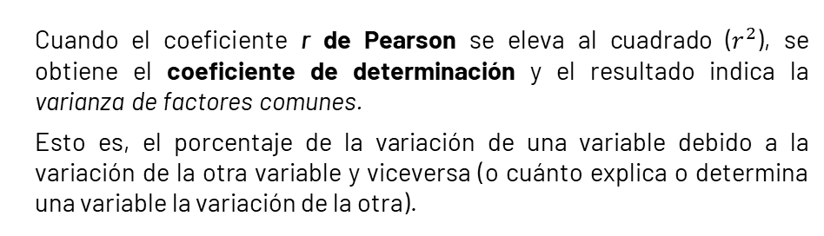
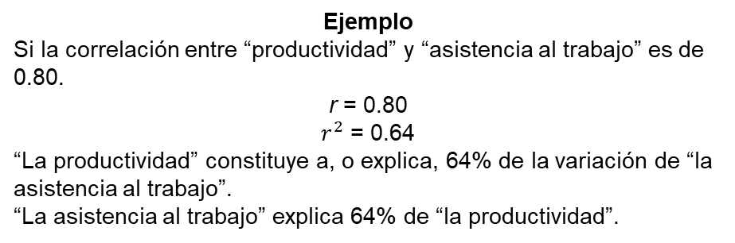
Coeficiente de correlación de Pearson
Cuando el coeficiente r de Pearson se eleva al cuadrado ($r^{2}$), se obtiene el coeficiente de determinación y el resultado indica la varianza de factores comunes.
Esto es, el porcentaje de la variación de una variable debido a la variación de la otra variable y viceversa (o cuánto explica o determina una variable la variación de la otra).
El coeficiente de correlación de Pearson es útil para relaciones lineales, pero no para relaciones curvilíneas.
Ejemplo
Si la correlación entre “productividad” y “asistencia al trabajo” es de 0.80.
r = 0.80
$r^{2}$ = 0.64
“La productividad” constituye a, o explica, 64% de la variación de “la asistencia al trabajo”.
“La asistencia al trabajo” explica 64% de “la productividad”.

Slide 4
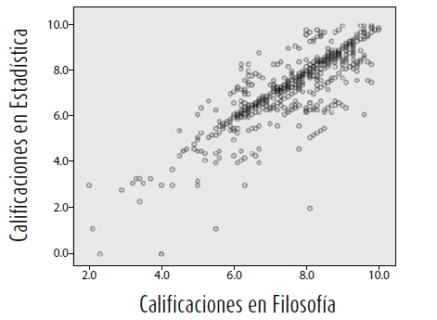
Los diagramas de dispersión son una manera de visualizar gráficamente una correlación.
Regresión lineal
Es un modelo estadístico para estimar el efecto de una variable sobre otra. Está asociado con el coeficiente r de Pearson. Brinda la oportunidad de predecir las puntuaciones de una variable a partir de las puntuaciones de la otra variable.
Entre mayor sea la correlación entre las variables (covariación), mayor capacidad de predicción.
Hipótesis: correlacionales y causales.
Variables: dos. Una se considera como independiente y otra como dependiente. Pero, para poder hacerlo, debe tenerse un sólido sustento teórico.
Procedimiento e interpretación: la regresión lineal se determina con base en el diagrama de dispersión. Éste consiste en una gráfica donde se relacionan las puntuaciones de una muestra en dos variables
Si aplicáramos los exámenes de Filosofía y Estadística (escala de 0 a 10 en ambas mediciones) a 775 alumnos y obtuviéramos el siguiente resultado:
r = 0.814 (significativa al nivel del 0.01).
La correlación es considerablemente positiva y el diagrama de dispersión sería el siguiente:
La tendencia es ascendente, altas puntuaciones en Y, altas puntuaciones en X (mejores calificaciones en Estadística están asociadas con mejores calificaciones en Filosofía).

Slide 5
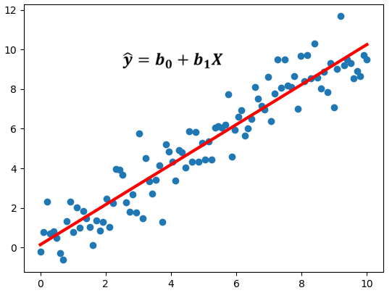

Regresión lineal
$$Y=a+bx$$
Esta línea es la recta de regresión y se expresa mediante la ecuación de regresión lineal:
Y = a + bX
en donde Y es un valor de la variable dependiente que se desea predecir, a es la ordenada en el origen (intersección) y b la pendiente o inclinación, X es el valor que fijamos en la variable independiente o predictora.

Slide 6

Práctica con R y Excel

